Slide 1
शिवजागृती वरिष्ठ महाविद्यालय, नळेगाव, जि. लातूर
Online Class
Class :- BASY, Sem :- III
Subject :- History
Paper :- Chhatrapati Shivaji And His Times
Presented By :
Dr. Omshiva V. Ligade
HOD in History

Slide 2
Unit – 2
Causes for the Rise of Maratha Power
a) Causes
a) Causes
b) Contribution of Shahaji Raje and Rajmata Jijau.

Slide 3
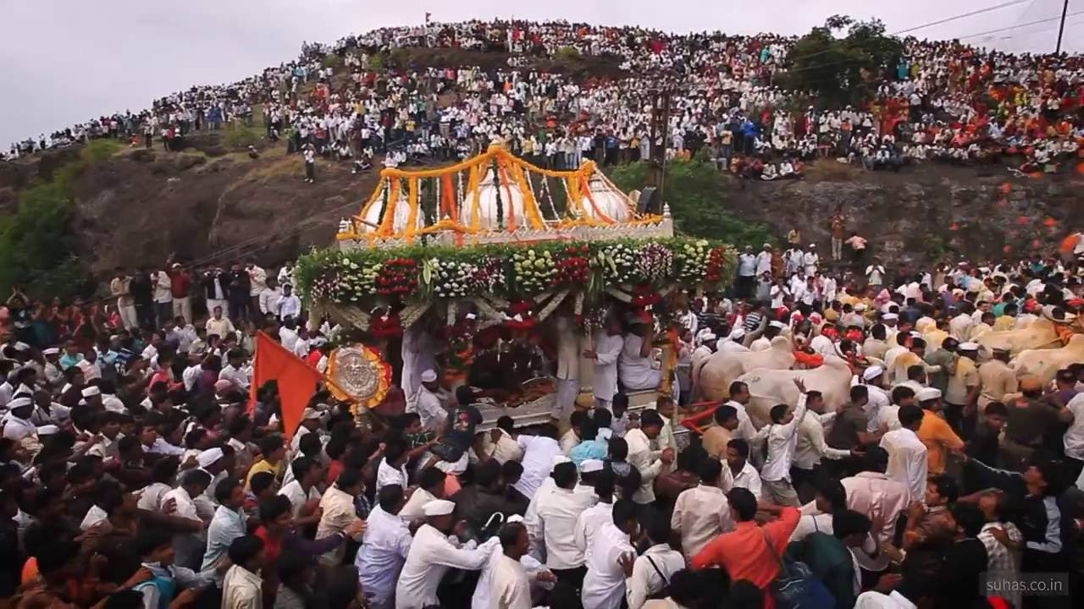
मराठी सत्तेच्या उदयाची कारणे
१. महाराष्ट्राची भौगोलिक विशेषता
२. मराठ्यांची शरीरयष्टी
३. मराठ्यांचा स्वभाव
४. मराठी भाषेची कामगिरी
५. महाराष्ट्रातील तीर्थस्थळे

Slide 4
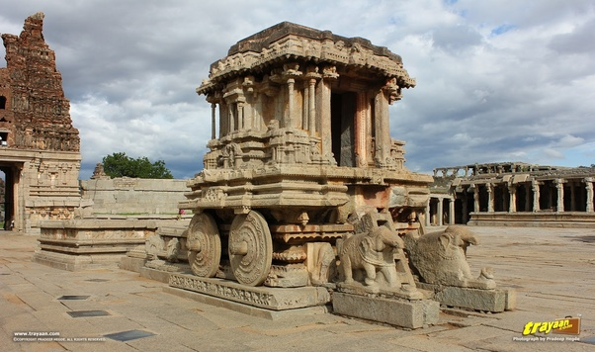
मराठी सत्तेच्या उदयाची कारणे
६. ग्राम संघटनांचे कार्य
७. विजयनगर साम्राज्याची प्रेरणा
८. प्राचीन राजघराण्याचा वारसा
९. दक्षिणेतील शाह्यांच्या दरबारात मराठ्यांचा उदय
१०. पाच शाह्यातील संघर्षाचा फायदा

Slide 5
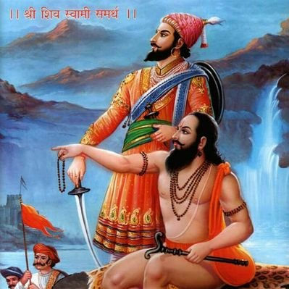
मराठी सत्तेच्या उदयाची कारणे
११. गनिमी कावा पद्धती
१२. साधू संतांचे कार्य
१३. आर्थिक स्थिती
१४. शहाजी राजांचा वारसा
१५. महाराष्ट्र धर्म संकल्पना

Slide 6
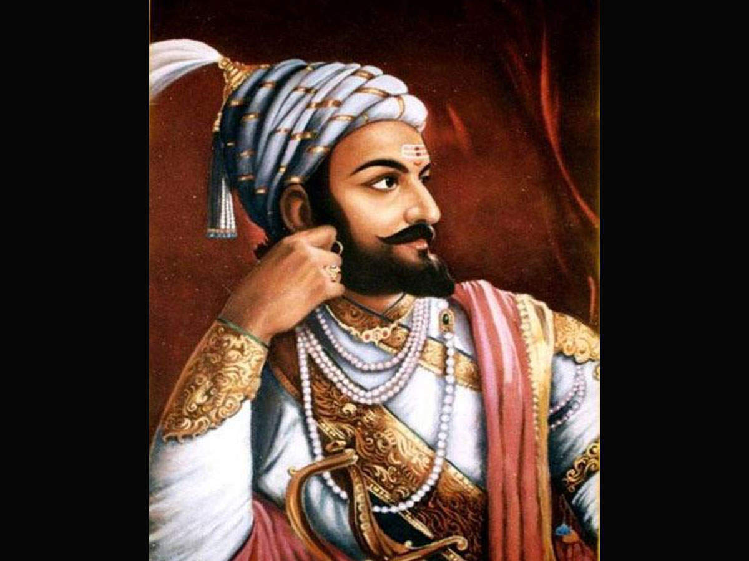
मराठी सत्तेच्या उदयाची कारणे
१६. शिवाजी महाराजांचे नेतृत्व
१७. समारोप

Slide 7
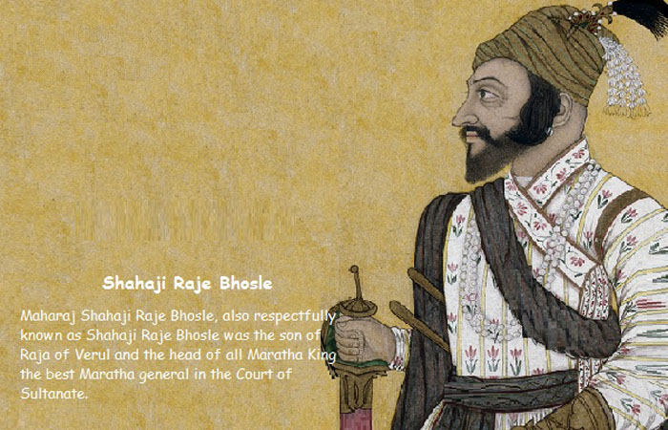
शहाजीराजे व राजमाता जिजाऊ यांचे योगदान
पार्श्वभूमी
१. निजामशाहीच्या पुनरुज्जीवनात स्वराज्याची प्रेरणा
२. कर्नाटकातील स्वतंत्र कारभार
३. विद्वानांचा आश्रय
४. शिवाजीराजांना बंगळूरला राजकीय शिक्षण

Slide 8
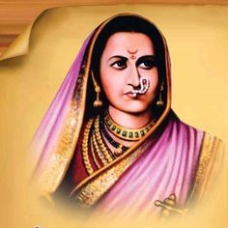
शहाजीराजे व राजमाता जिजाऊ यांचे योगदान
५. शहाजीराजे स्वराज्याचे संकल्पक
६. राजमाता जिजाऊचे योगदान
७. समारोप

Slide 9


